Slide 1
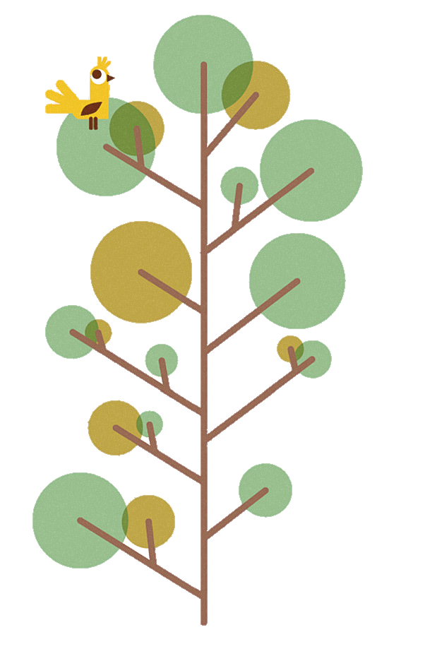




TOÁN 3

Slide 2


ÔN BÀI CŨ

Slide 3
ÔN TẬP
CÁC BẢNG CHIA

Slide 4
NĂNG LỰC ĐẶC THÙ
01
Củng cố kĩ năng thực hành tính trong bảng chia đã học.
Thực hành chia nhẩm các phép chia có số bị chia là số tròn trăm.
Giải bài toán có lời văn bằng một phép tính.
MỤC TIÊU
NĂNG LỰC CHUNG
02
NL tự học, NL giải quyết vấn đề và sáng tạo, NL tư duy – lập luận logic, NL quan sát
PHẨM CHẤT
03
Giáo dục HS tính cẩn thận, khoa học và yêu thích toán học.

Slide 5


BÀI 1: TÍNH NHẨM:
3 x 4 =
12 : 3 =
12 : 4 =
2 x 5 =
10 : 2 =
10 : 5 =
5 x 3 =
15 : 3 =
15 : 5 =
4 x 2 =
8 : 2 =
8 : 4 =

Slide 6
BÀI 1: TÍNH NHẨM:
3 x 4 = 12
12 : 3 = 4
12 : 4 = 3
2 x 5 = 10
10 : 2 = 5
10 : 5 = 2
5 x 3 = 15
15 : 3 = 5
15 : 5 = 3
4 x 2 = 8
8 : 2 = 4
8 : 4 = 2

Slide 7

BÀI 2: TÍNH NHẨM:
200 3 = ?
Nhẩm : 2 trăm : 2 = 1 trăm
Vậy : 200 2 = 100
:
:
400 : 2 =
600 : 3 =
400 : 4 =
800 : 2 =
300 : 3 =
800 : 4 =
400 : 2 =
600 : 3 =
400 : 4 =
800 : 2 =
300 : 3 =
800 : 4 =

Slide 8
BÀI 2: TÍNH NHẨM:
400 : 2 = 200
600 : 3 = 200
400 : 4 = 200
800 : 2 = 400
300 : 3 = 100
800 : 4 = 200

Slide 9
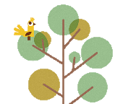

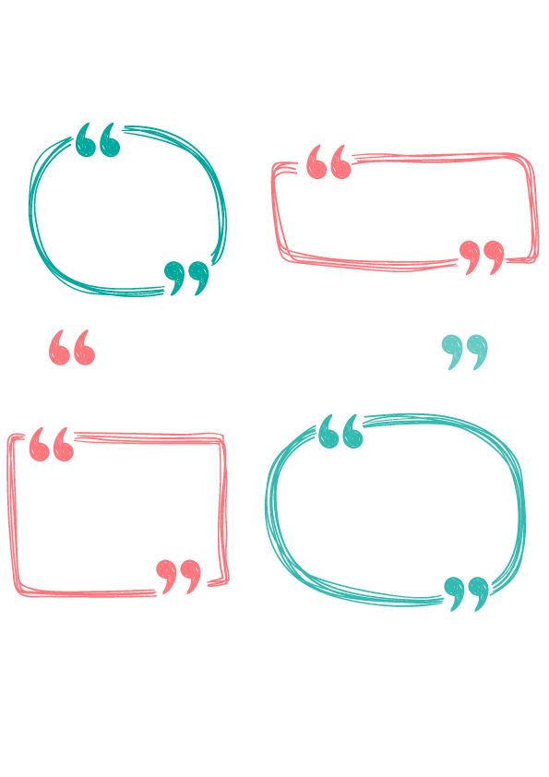
TÓM TẮT
Bài 3 : Có 24 cái cốc xếp đều vào 4 hộp. Hỏi mỗi hộp có
bao nhiêu cái cốc?
4 hộp : 24 cốc
1 hộp : … cốc?
BÀI GIẢI
Mỗi hộp có số cái cốc là:
24 : 4 = 6 ( cái cốc )
Đáp số: 6 cái cốc

Slide 10
BÀI 4: Mỗi số trong hình tròn là kết quả của phép tính nào?
24 : 3
4 x 7
32 : 4
4 x 10
8
40
28
21
16 : 2
24 + 4
3 x 7

Slide 11
Chào tạm biệt

